Slide 1
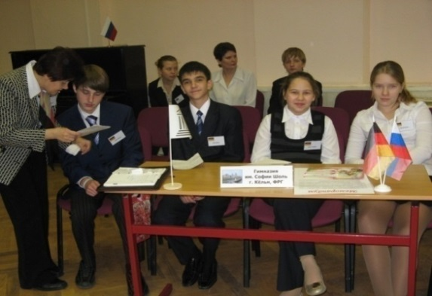
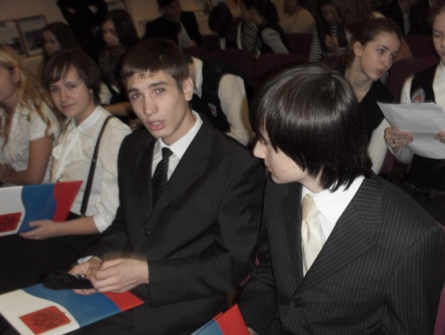
ИНТЕРАКТИВНЫЙ ТЕЛЕМОСТ
Уровень: международный
Форма проведения: телекоммуникационный диалог
Количество участников: от 300 чел.
Темы обсуждения:
«Памятники Всемирного культурного наследия на территории Москвы и Берлина»,
«Памятники Всемирного культурного наследия европейских столиц»,
«Мир без границ: роль иностранных языков в сближении народов».
среде

Slide 2
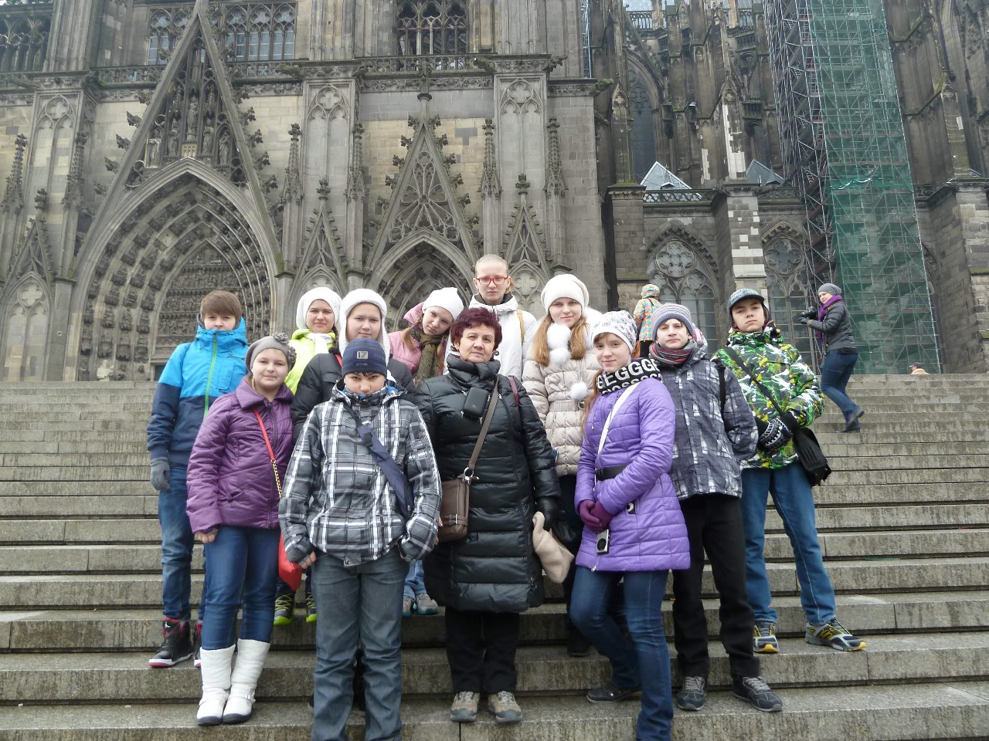
Наш класс в Германии

Slide 3
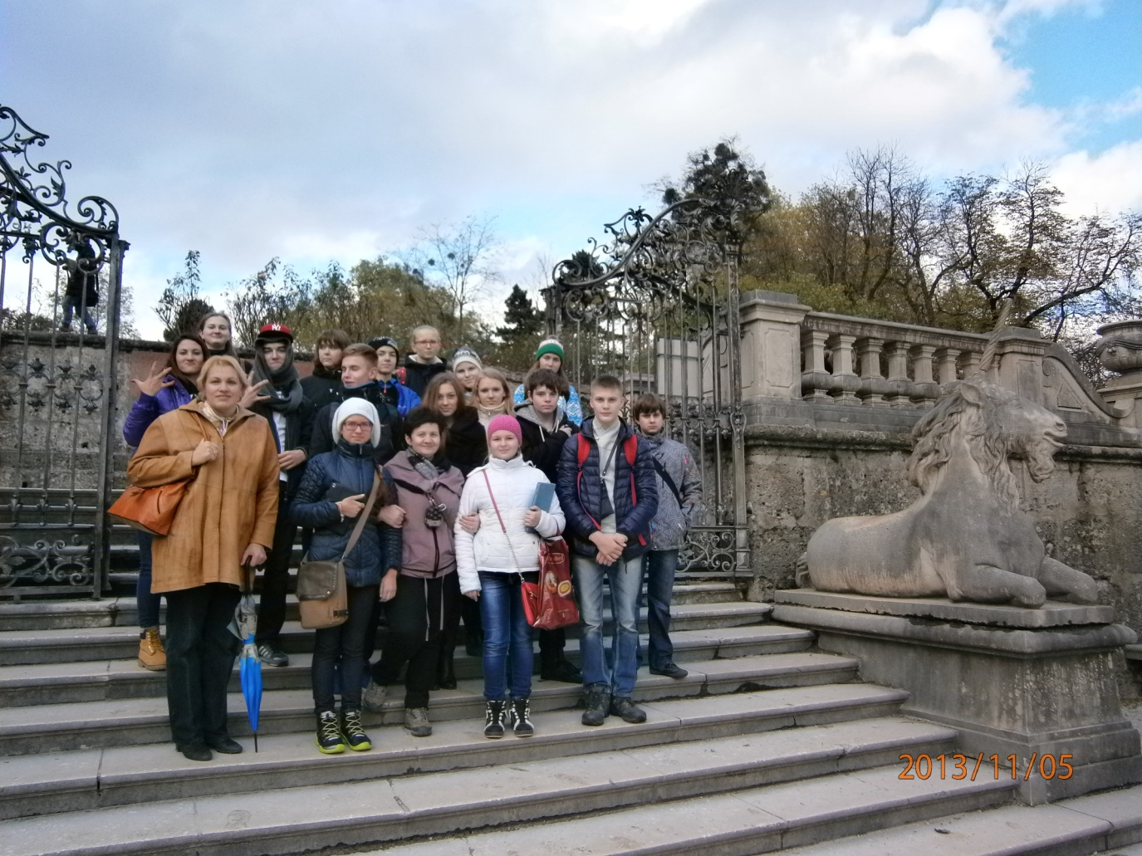
НАШ КЛАСС В ВЕНЕ

Slide 4
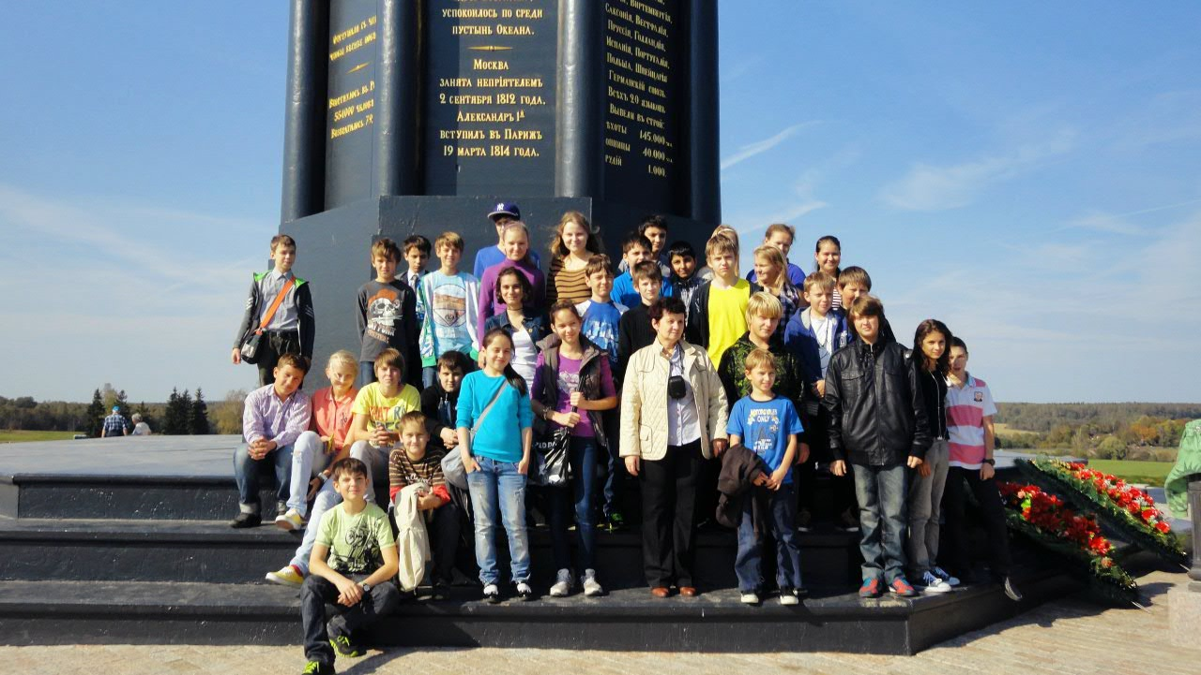
Экскурсия в БОРОДИНО

